Slide 1
Vývoj populární hudby v letech 1930-1940 v ČSR

Slide 2
Po skončení světové hospodářské krize bylo české hospodářství na vzestupu, rádia a gramofony se staly běžnou výbavou každé lépe situované domácnosti. Zvukový film se stal běžnou záležitostí a filmové ateliéry chrlily doslova jeden film za druhým, podobně jako nahrávací společnosti gramodesky. Mezi nejpopulárnější interprety patřili Jára Pospíšil Anna Ondráková R.A. Dvorský Tino Muff Oldřich Nový

Slide 3
Koncem třicátých let dorazil s větším zpožděním i k nám americký swing, který se však na rozdíl od jazzu výrazně prosadil i u nás a zrodil vícero hvězd zpěváků nové generace : sestry Allanovy I. Zemánková Z. Vincíková J. Salačová

Slide 4
POSPÍŠIL Jára (Jaroslav) * 26. 1. 1905 Jihlava, + 11. 2. 1979 Praha český operetní zpěvák a herec

Slide 5
Rudolf Antonín Dvorský, vlastním jménem Rudolf Antonín 24. března 1899 – 2. srpna 1966) byl český hudební skladatel, kapelník, klavírista, zpěvák, herec a nakladatel.

Slide 6
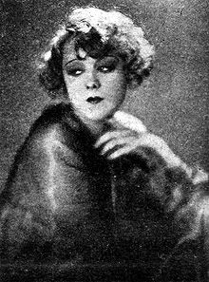
Anna Sophie Ondráková (Anny Ondraková ) 15.května 1902 28.2. 1987 Česká filmová herečka a zpěvačka
Notes:
http://cs.wikipedia.org/wiki/Soubor:Anny_Ondra_1926.jpg

Slide 7
Oldřich Nový 7. srpna 1899 – 15. března 1983 český filmový a divadelní herec, režisér, skladatel, dramaturg a zpěvák.

Slide 8
Tino Muff (vlastním jménem Antonín Mach) *1904 - + 1974 populární zpěvák

Slide 9
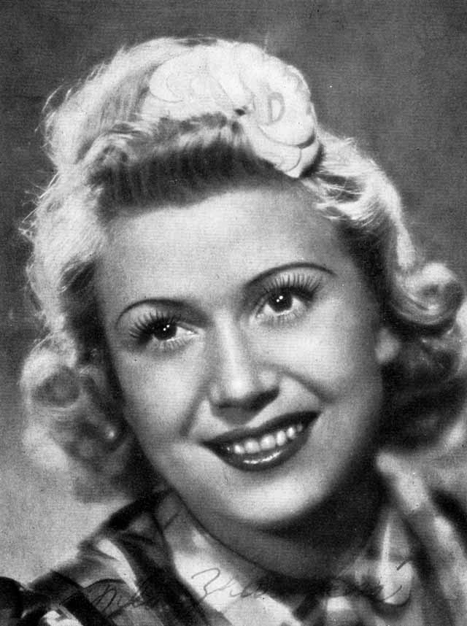
Inka Zemánková rozená Inéz Koníčková 14. srpna 1915, Praha – 23. května 2000, Praha byla významná česká swingová zpěvačka.
Notes:
http://www.cojeco.cz/index.php?id_desc=108413&s_lang=2&detail=1

Slide 10
Zdena Vincíková *1917, Rakousko-Uhersko – 25.listopadu 1971, Praha Československo) byla česká swingová zpěvačka.

Slide 11
Jiřina Salačová provdaná Jiřina Kárníková * 14. května 1920 v Terezíně - 1991 byla česká zpěvačka, členka dívčí vokální skupiny Sestry Allanovy.

Slide 12
Sestry Allanovy nebo Allanovy sestry bylo ženské vokální trio působící v čtyřicátých letech.
V roce 1940 trio založily tři členky Kühnova pěveckého sboru: Jiřina Salačová, Věra Kočvarová a Radka Hlavsová

Slide 13
Konec
Autor : Trýzna Stanislav
Školní rok : 2010/2011
Určeno pro : devátý ročník
Předmět: hudební výchova
Téma : základní orientace v československé populární hudbě v letech 1930-40 Způsob použití ve výuce: výuková presentace Upozornění: pro spuštění písní musí být počítač připojen k internetu.

